Slide 1
동적계획법과 분할 정복
모두를 위한 알고리즘
김종완 강사

Slide 2
알고리즘 연습 방법
1. 연습장과 펜을 준비하자.
2. 알고리즘 문제를 읽고 분석
3. 간단하게 테스트용으로 매우 간단한 경우부터 복잡한 경우 순서대로 생각해보면서,
연습장과 펜을 이용하여 알고리즘을 생각해본다.
4. 가능한 알고리즘이 보인다면, 구현할 알고리즘을 세부 항목으로 나누고, 문장으로
세부 항목을 나누어서 적어본다.
5. 코드화하기 위해, 데이터 구조 또는 사용할 변수를 정리하고,
6. 각 문장을 코드 레벨로 적는다.
7. 데이터 구조 또는 사용할 변수가 코드에 따라 어떻게 변하는지를 손으로 적으면서,
임의 데이터로 코드가 정상 동작하는지를 연습장과 펜으로 검증한다.

Slide 3
동적 계획법과 분할 정복
동적 계획법 (Dynamic Programming, DP)
입력 크기가 작은 부분 문제들을 해결한 후, 해당 부분 문제의 해를 활용해서, 보다 큰 크기의 부분 문제를 해결, 최종적으로 전체 문제를 해결하는 알고리즘
상향식 접근법으로, 가장 최하위 해답을 구한 후, 이를 저장하고, 해당 결과값을 이용해서 상위 문제를 풀어가는 방식
Memoization 기법을 사용함
Memoization: 프로그램 실행 시 이전에 계산한 값을 저장하여, 다시 계산하지 않도록 하여 전체 실행 속도를 빠르게 하는 기술
문제를 잘게 쪼갤 때, 부분 문제는 중복되어, 재활용됨
피보나치 수열

Slide 4
동적 계획법과 분할 정복
분할 정복(Divide and Conquer)
문제를 나눌 수 없을 때까지 나누어서 각각을 풀면서 다시 합병하여 문제의 답을 얻는 알고리즘
하양식 접근법으로, 상위의 해답을 구하기 위해, 아래로 내려가면서 하위의 해답을 구하는 방식
일반적으로 재귀함수로 구현
문제를 잘게 쪼갤 때, 부분 문제는 서로 중복되지 않음
예: 병합 정렬, 퀵 정렬 등

Slide 5
동적 계획법과 분할 정복
공통점
문제를 잘게 쪼개서, 가장 작은 단위로 분할
차이점
동적 계획법
부분 문제는 중복되어, 상위 문제 해결 시 재활용됨
Memoization 기법 사용
분할 정복
부분 문제는 서로 중복되지 않음
Memoization 기법 사용 안함

Slide 6
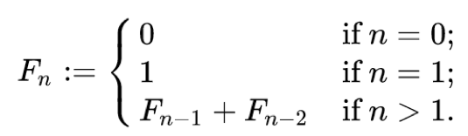
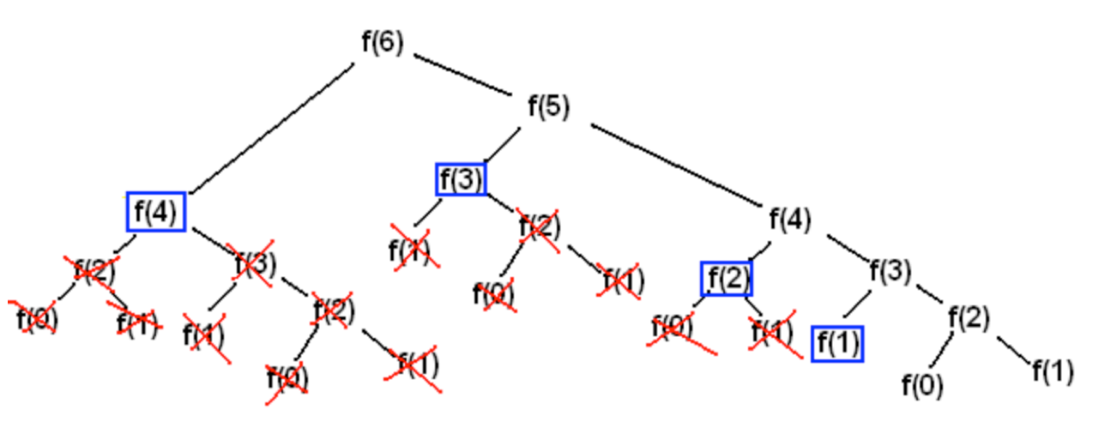
동적 계획법과 분할 정복
동적 계획법 알고리즘 이해
피보나치 수열

